Slide 1

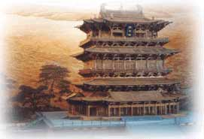
登鹳雀楼

Slide 2

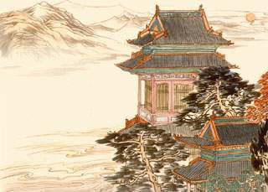

Slide 3

认一认，读一读，写一写
guàn
鹳 雀 楼 依 入
欲 穷 千里目 更

Slide 4
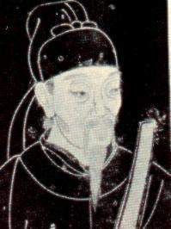
王之涣
唐代著名诗人，他的诗，很多都被当时乐工制成乐曲，广为传唱，深受人们喜爱。

Slide 5
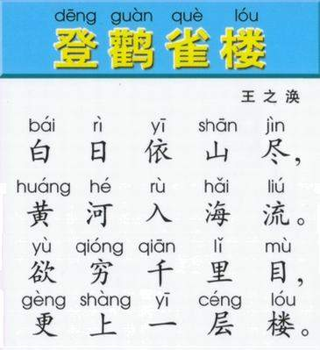

Slide 6
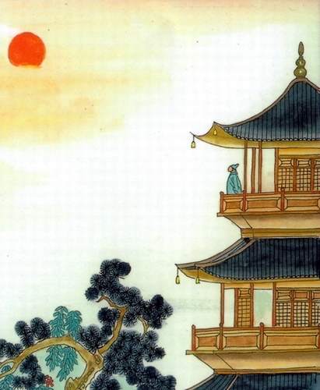
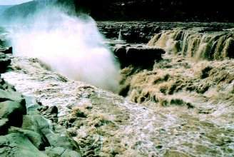
傍晚的太阳依靠着连绵起伏的群山渐渐落下去了。
登鹳雀楼
白日依山尽，
黄河入海流。

Slide 7
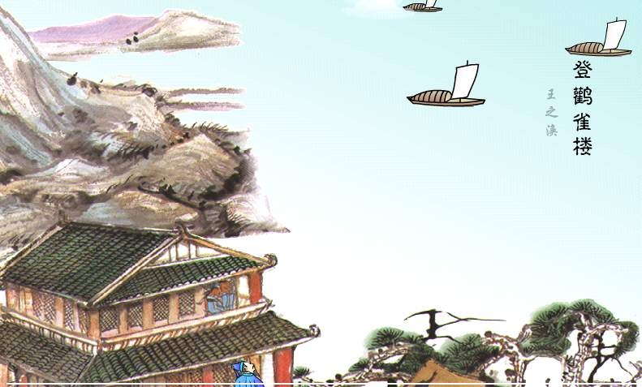

登鹳雀楼
白日依山尽，
黄河入海流．
欲穷千里目，
更上一层楼．

Slide 8

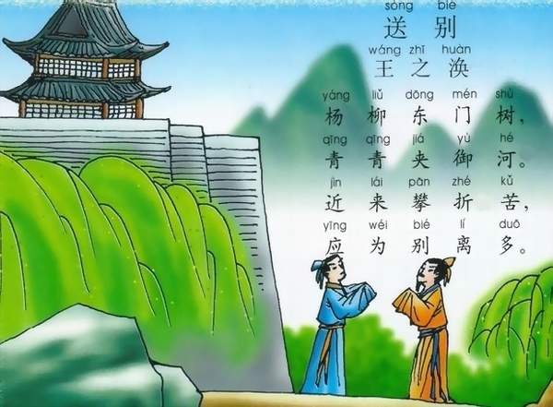
送别

